Slide 1
B I E N V E N I D O S

Slide 2
REUNIÓN INFORMATIVA
ESTADÍA
PERIODO:
MAYO-AGOSTO-2023

Slide 3
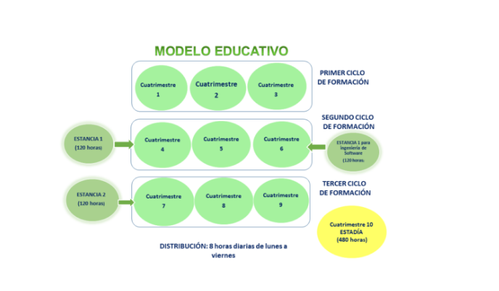
135 Horas
Ing. Logística y transporte

Slide 4
DOCUMENTACIÓN DE SOLICITUD
PASO 1: REGISTRO DE SOLICITUD EN SIGA
Antes de realizar tu registro de solicitud en la plataforma SIGA, deberás tener aprobado tu propuesta de proyecto.
Deberás realizar tu registro en la fecha indicada en la convocatoria para tu ingeniería y así obtener los 3 primeros documentos de solicitud:
1.- Formato de solicitud de estadía
2.- Carta de exclusión de responsabilidad
3.- Carta de exclusión de responsabilidad COVID
NOTA:
Para poder obtener los documentos antes mencionados, deberás realizar correctamente tu registro de solicitud, revisando que la información que pones sea la correcta y que no tengas faltas ortográficas.
IMPORTANTE:
Estos 3 primeros documentos SIGA te los arrojará en un archivo .ZIP que deberás descomprimir y deberás imprimir los documentos, firmarlos y escanearlos (firmarlos de manera autógrafa).

Slide 5
DOCUMENTACIÓN DE SOLICITUD
COMPLETAR DOCUMENTOS:
Una vez que tengas los 3 primeros documentos de solicitud que SIGA te proporciona, deberás completar tu documentación con los siguientes:
4.- INE del tutor legal ( padre-madre u otro familiar) si eres tu propio tutor debe ser tu INE.
5.- Copia de carnet del IMSS vigente y Constancia de vigencia de derechos IMSS

Slide 6
DOCUMENTACIÓN DE SOLICITUD
PASO 2: RECEPCIÓN DE DOCUMENTOS DE SOLICITUD EN SIGA.
Ya que tengas los 5 documentos, deberás subirlos a SIGA en la fecha que le corresponda a tu ingeniería de acuerdo a la convocatoria:
La documentación que el estudiante debe subir al portal de SIGA:
1.- Formato de solicitud de estadía
Con firma del estudiante de manera autógrafa ( NO digital, NO foto de firma)
2.- Carta de exclusión de responsabilidad
Con firma del estudiante de manera autógrafa (NO digital, No foto de firma)
3.- Carta de exclusión de responsabilidad COVID
Con nombres completos y firmas que se solicitan en el documento de manera autógrafa NO digital, No foto de firma)
4.- INE del tutor legal ( padre-madre u otro familiar) si eres tu propio tutor debe ser tu INE
Aambos lados en una sola hoja, que sea legible y coincida con el nombre de la persona quien firma la carta de exclusión (en PDF, NO Foto)
5.- Copia de carnet del IMSS vigente y Constancia de vigencia de derechos IMSS
( que el carnet sea legible y tenga sello, la constancia se puede obtener a través de la pagina web del IMSS).
IMPORTANTE
La documentación debe estar debidamente requisitada y subirla en formato PDF en la plataforma de SIGA con el nombre correcto de cada documento en los apartados correspondientes.

Slide 7
DOCUMENTACIÓN DE SOLICITUD
PASO 3: DESCARGA DE CARTA DE PRESENTACIÓN EN SIGA.
Una vez que ya hayas subido tus 5 documentos en SIGA y aparezcan en estatus autorizado, deberás esperar la fecha indicada en convocatoria para poder descargar tu carta de presentación.
Carta de presentación.
Es la que el alumno entrega a la empresa en el primer día en que inicia tu estancia para la Aceptación dentro de la empresa (Fecha de inicio según la convocatoria)

Slide 8
DOCUMENTACIÓN DE SOLICITUD
PASO 4: RECEPCIÓN DE CARTA DE ACEPTACIÓN POR CORREO.
Una vez que hayas entregado tu carta de presentación, deberás solicitar a la empresa tu Carta de Aceptación dentro de la primer semana en que inicia sus practicas.
Carta de aceptación: deberá ir fechado con la fecha en que inicia la estadía.
La que enviará el alumno (a) al correo electrónico en la fecha que se te indique en la convocatoria.
(hoja membretada, con sello de la empresa y firma)

Slide 9
DOCUMENTACIÓN DE TERMINO
PASO 1: RECEPCIÓN DE DOCUMENTOS DE TÉRMINO POR CORREO ELECTRÓNICO.
La documentación que el estudiante debe entregar al departamento de estadías debidamente requisitada a través del correo de estadías es: estadias@uptapachula.edu.mx
1.- Formato de información de la organización receptora
(con sello de la empresa y fecha en que lo sellaron)
2.- Carta de terminación
(hoja membretada, con sello de la empresa y firma)
3.- Formato de evaluación del Asesor laboral
(con nombre completo del evaluador, firma y sello de la empresa)
4.- Formato de evaluación de Asesor académico
(con nombre completo del evaluador, firma y calificación final)
5.- Informe técnico del proyecto
(con firma del asesor académico en portada)

Slide 10
DOCUMENTACIÓN DE TERMINO
PASO 2: ENTREGA DE CONSTANCIAS O CONTRARECIBO DE TÉRMINO POR CORREO ELECTRÓNICO.
El área de Estadías revisara detalladamente los 5 documentos de término que el alumno haya entregado, es decir, verificará si la documentación viene completa y debidamente requisitada.
Constancias de término.
La que el área de Estadías entregará al alumno al correo que registró.
(Fecha de entrega según la convocatoria).
NOTA:
Solo se les entregará a los alumnos que hayan realizado la entrega de documentos de término en tiempo y forma como se les indicó.
Y en caso de que por fallas técnicas no les llegara el correo notificar al correo electrónico de estadía al siguiente día de la fecha estipulada del envió.

Slide 11
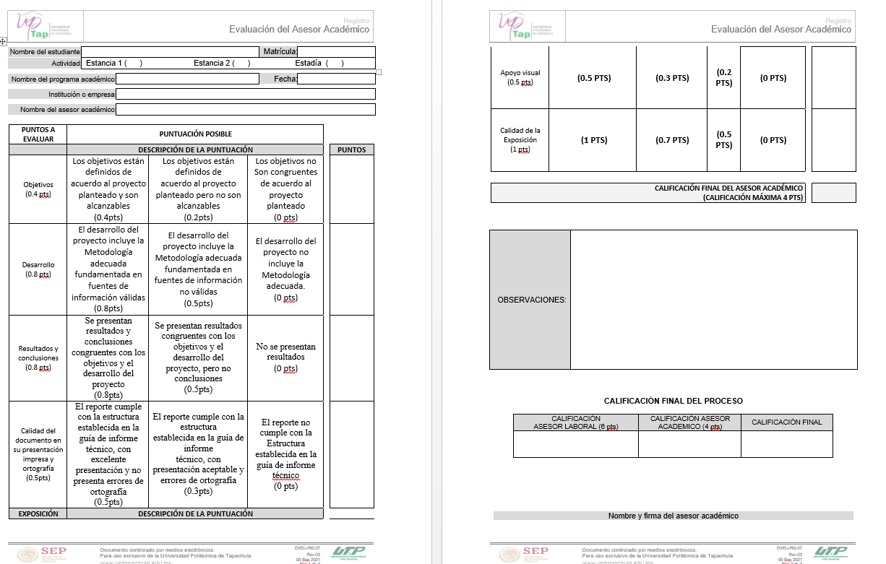
EVALUACIÓN DEL ASESOR ACADÉMICO

Slide 12
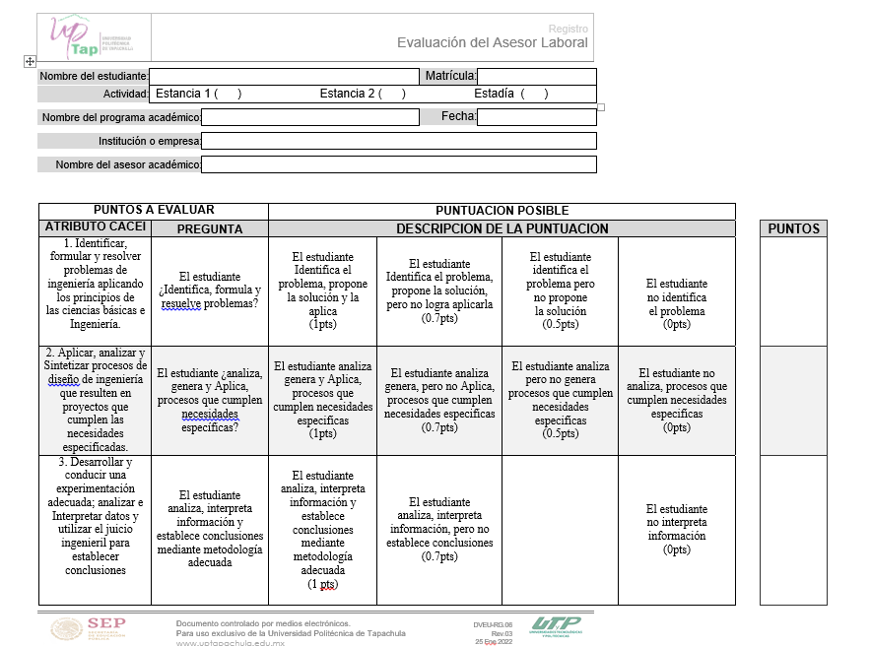
EVALUACIÓN DEL ASESOR LABORAL

Slide 13
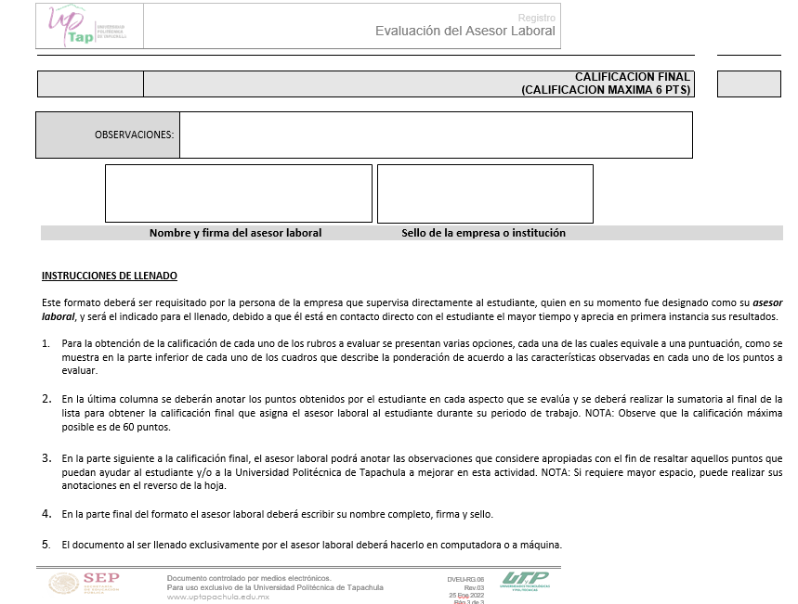
EVALUACIÓN DEL ASESOR LABORAL

Slide 14
CONVOCATORIA
ACTIVIDAD | FECHA DE REALIZACIÓN
Publicación de convocatoria | 28 de febrero 2023
Reunión informativa con coordinadores y asesores académicos | 28 de febrero 2023
Reunión informativa y presentación del banco de proyectos con alumnos | 06 de marzo 2023
Periodo para que los estudiantes busquen empresa y proyecto | 06 al 17 de marzo de 2023
Envío de propuestas de proyectos a Coordinadores de carrera | 20 al 24 de marzo de 2023
Recepción de propuestas de proyectos aprobados y listas de asignación de asesores académicos de las 10 carreras. (De Coordinadores al área de Estadías | 29 de marzo 2023
Publicación de protocolos aprobados en la pagina web y redes sociales | 30 de marzo 2023
Proceso de registro en SIGA | 17 al 21 de abril 2023 (Fechas por carrera)
Envío de documentos de solicitud en SIGA | 24 al 28 de abril 2023 (Fechas por carrera)
Descarga de cartas de presentación en SIGA | 02 al 04 de mayo 2023 (Fechas por carrera)
Período de estadía | Del 08 de mayo al 28 de julio 2023
Recepción de cartas de aceptación por correo electrónico de todas las carreras (Carta con fecha 08 de mayo en que inicia el periodo) estadias@uptapachula.edu.mx | 16 de mayo 2023
Entrega de lista oficial a Servicios Escolares para realizar la carga de estadía (Del área de Estancias a Servicios Escolares) | 22 de mayo de 2023
Envío de documentos de término al correo electrónico estadias@uptapachula.edu.mx | 31 de julio al 04 de agosto 2023
Publicación del calendario de presentación de proyectos | 10 de agosto 2023
Presentación de proyectos y recepción de hoja de evaluación del asesor académico con calificación final | 14 y 15 de agosto 2023
Carga de calificaciones en SIGA por parte de asesores académicos | 14 y 15 de agosto 2023
Envío de lista final de los alumnos que terminaron con éxito el proceso a servicios escolares. | 15 de agosto 2023
http://www.uptapachula.edu.mx/convocatorias/estadias/convocatoria

Slide 15
CONVOCATORIA
PROCESO | FECHA | CARRERAS
Registro de solicitud en SIGA | 17 de abril de 2023 | Ing. Software
 |  | Ing. Mecatrónica
 | 18 de abril de 2023 | Ing. Logística y Transporte
 |  | Ing. Animación y Efectos Visuales
 | 19 de abril de 2023 | Ing. Nanotecnología
 |  | Ing. Energía
 | 20 de abril de 2023 | Ing. Sistemas Automotrices
 | 21 de abril de 2023 | Ing. Agroindustrial
 |  | Ing. Financiera
Envío de documentos de solicitud en SIGA | 24 de abril de 2023 | Ing. Software
 |  | Ing. Mecatrónica
 | 25 de abril de 2023 | Ing. Logística y Transporte
 |  | Ing. Animación y Efectos Visuales
 | 26 de abril de 2023 | Ing. Nanotecnología
 |  | Ing. Energía
 | 27 de abril de 2023 | Ing. Sistemas Automotrices
 | 28 de abril de 2023 | Ing. Agroindustrial
 |  | Ing. Financiera
Descarga de cartas de presentación en SIGA | 02 de mayo de 2023 | Ing. Software
 |  | Ing. Mecatrónica
 |  | Ing. Logística y Transporte
 |  | Ing. Animación y Efectos Visuales
 | 03 de mayo | Ing. Nanotecnología
 |  | Ing. Energía
 |  | Ing. Sistemas Automotrices
 | 04 demayo de 2023 | Ing. Agroindustrial
 |  | Ing. Financiera
Envío de cartas de aceptación por correo electrónico de todas las carreras (carta con fecha 08 de mayo en que iniciaron de acuerdo al periodo) estadias@uptapachula.edu.mx | 16 de mayo de 2023 | Todas las carreras
Envío de documentos de término al correo de estadias@uptapachula.edu.mx | 31 de julio de 2023 | Ing. Software
 |  | Ing. Mecatrónica
 | 01 de agosto de 2023 | Ing. Logística y Transporte
 |  | Ing. Animación y Efectos Visuales
 | 02 de agosto de2023 | Ing. Nanotecnología
 |  | Ing. Energía
 | 03 de agosto de 2023 | Ing. Sistemas Automotrices
 | 04 de agosto de 2023 | Ing. Agroindustrial
 |  | Ing. Financiera
http://www.uptapachula.edu.mx/convocatorias/estadias/convocatoria

Slide 16
DATOS DE CONTACTO:
estadias@uptapachula.edu.mx
Tel. 962 689 0090
Ext. 1004

Slide 17
¡ORGULLO UPTAP!
SÉ PARTE DE LA FAMILIA LINCE
¡ GRACIAS !

